Slide 1



Web 2.0 / AJAX
Presente y futuro: La Web semántica
Javier Carranza
<javier@al.quimia.net>
http://al.quimia.net/

Slide 2
Blogosfera
Compartir Conocimiento
Compartir experiencias
Diversos tipos de Blogs
Comunidad virtual con crecimiento exponencial
Javier Carranza III Jornadas Informáticas 802.party Alquimia Proyectos Digitales

Slide 3
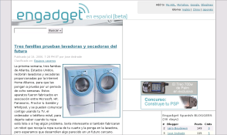
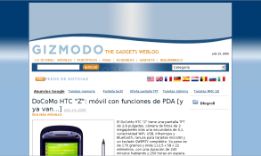
Blogs tecnológicos
Engadget
Gizmodo
Javier Carranza III Jornadas Informáticas 802.party Alquimia Proyectos Digitales

Slide 4
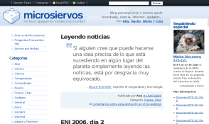
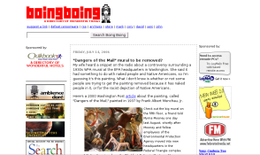
Blogs colaborativos
Microsiervos
Boing Boing
Javier Carranza III Jornadas Informáticas 802.party Alquimia Proyectos Digitales

Slide 5
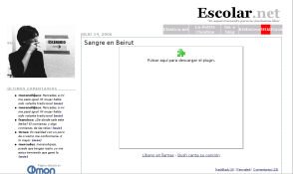
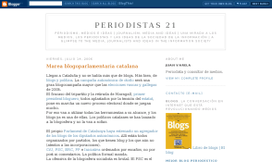
Blogs actualidad
Escolar
Periodistas 21
Javier Carranza III Jornadas Informáticas 802.party Alquimia Proyectos Digitales

Slide 6
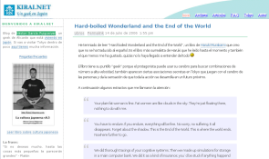
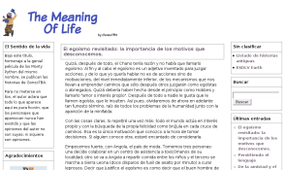
Blogs personales
Kirai
GonzoTBA
Javier Carranza III Jornadas Informáticas 802.party Alquimia Proyectos Digitales

Slide 7
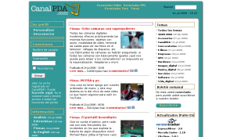
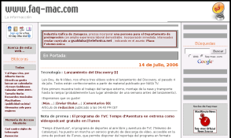
Blogs temáticos
Canal PDA
faq-mac
Javier Carranza III Jornadas Informáticas 802.party Alquimia Proyectos Digitales

Slide 8
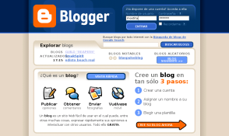
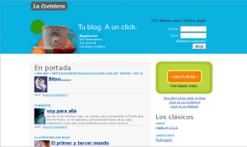
Comunidad de Blogs
Blogger
La coctelera
Javier Carranza III Jornadas Informáticas 802.party Alquimia Proyectos Digitales

Slide 9
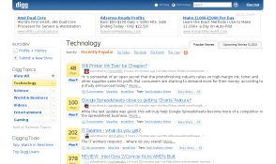
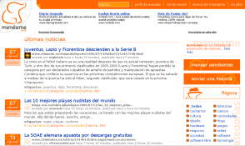
Sistemas de promoción de blogs
Digg
Meneame
Javier Carranza III Jornadas Informáticas 802.party Alquimia Proyectos Digitales

Slide 10
Web 2.0: Servicios Web
Software social
Folcsonomías (etiquetas/tags y nubes/clouds)
Blogs y wikis
Servicios Web
Javier Carranza III Jornadas Informáticas 802.party Alquimia Proyectos Digitales

Slide 11


Web 1.0 Vs Web 2.0
Vs
Doubleclick Ads
Webs personales
Mp3.com
Especulación DNS
Google AdSeens
Blogging
P2P
Optimización sistemas de búsqueda online
Javier Carranza III Jornadas Informáticas 802.party Alquimia Proyectos Digitales

Slide 12
Web 2.0: Nuevos formatos
Sindicación de contenidos:
  Feeds RSS / Atom / RDF
  iCal
Javier Carranza III Jornadas Informáticas 802.party Alquimia Proyectos Digitales

Slide 13
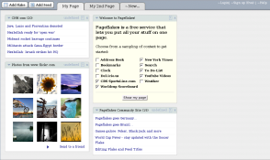
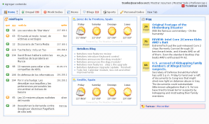
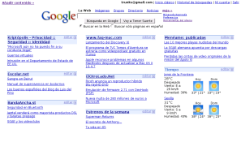
Servicios Web: Páginas de inicio
Netvibes
Pageflakes
Google Desktop
Javier Carranza III Jornadas Informáticas 802.party Alquimia Proyectos Digitales

Slide 14
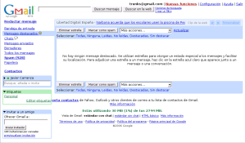
Servicios Web: Servicio de correo
Google Mail (Gmail)
Javier Carranza III Jornadas Informáticas 802.party Alquimia Proyectos Digitales

Slide 15
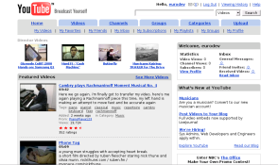
Servicios Web: Alojamiento de videos
Youtube
Javier Carranza III Jornadas Informáticas 802.party Alquimia Proyectos Digitales

Slide 16

Servicios Web: Alojamiento de fotografías
Flickr
Javier Carranza III Jornadas Informáticas 802.party Alquimia Proyectos Digitales

Slide 17
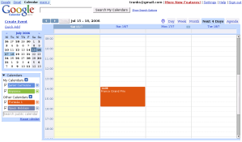
Servicios Web: Servicio de agenda
Google Calendar
Javier Carranza III Jornadas Informáticas 802.party Alquimia Proyectos Digitales

Slide 18
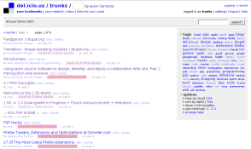
Servicios Web: Servicio de bookmarks
del.icio.us
Javier Carranza III Jornadas Informáticas 802.party Alquimia Proyectos Digitales

Slide 19
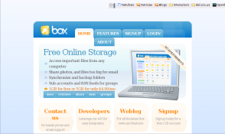
Servicios Web: Almacenamiento web
Box.net
Javier Carranza III Jornadas Informáticas 802.party Alquimia Proyectos Digitales

Slide 20
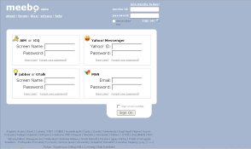
Servicios Web: Chat
Meebo
Javier Carranza III Jornadas Informáticas 802.party Alquimia Proyectos Digitales

Slide 21
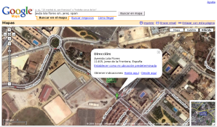
Servicios Web: Mapas
Google Maps
Javier Carranza III Jornadas Informáticas 802.party Alquimia Proyectos Digitales

Slide 22
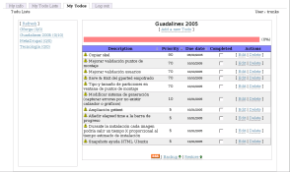
Servicios Web: TODO Lists
Tudu
Javier Carranza III Jornadas Informáticas 802.party Alquimia Proyectos Digitales

Slide 23
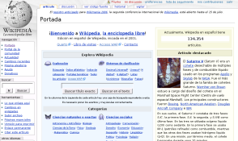
Servicios Web: Enciclopedia
Wikipedia
Javier Carranza III Jornadas Informáticas 802.party Alquimia Proyectos Digitales

Slide 24
Web2.0: AJAX
Manipulación de datos sin necesidad de recarga
Requisitos:
  Internet Explorer (excepto IE7):
    Javascript + ActiveX
  Mozilla Firefox / Opera / Safari / Otros :
    Javascript +XMLHttpRequest
Javier Carranza III Jornadas Informáticas 802.party Alquimia Proyectos Digitales

Slide 25
Web2.0: AJAX (Pros)
Acceso y modificación de contenidos en tiempo real (Interactividad)
Portabilidad (Multiplataforma)
Javier Carranza III Jornadas Informáticas 802.party Alquimia Proyectos Digitales

Slide 26
Web2.0: AJAX (Contras)
Usabilidad
Tiempos de respuesta
Javascript
Javier Carranza III Jornadas Informáticas 802.party Alquimia Proyectos Digitales

Slide 27
Javier Carranza
<javier@al.quimia.net>
http://al.quimia.net/

